Slide 1



学期总结汇报
汇报人：魏春荣

Slide 2

目 录
1.学期工作介绍
2.新年计划
3.结语

Slide 3

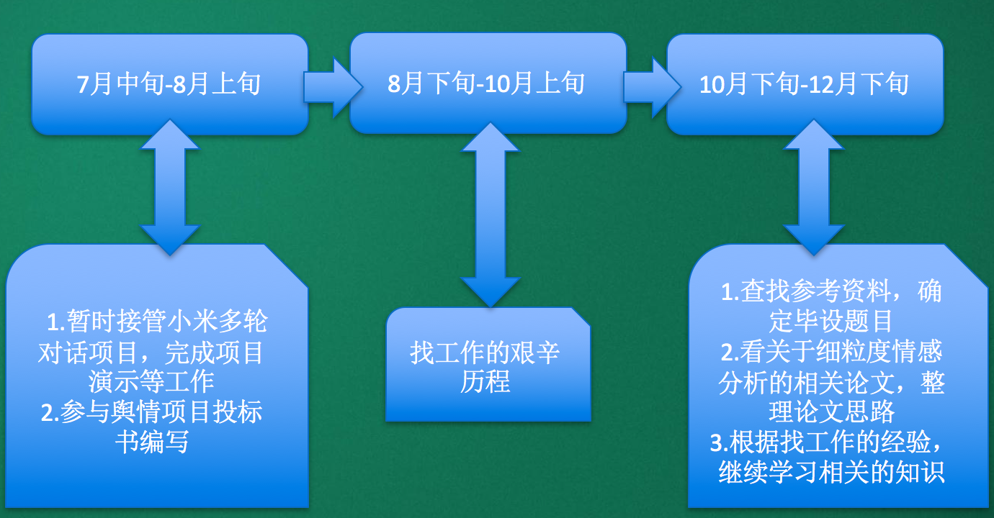
学期工作介绍

Slide 4
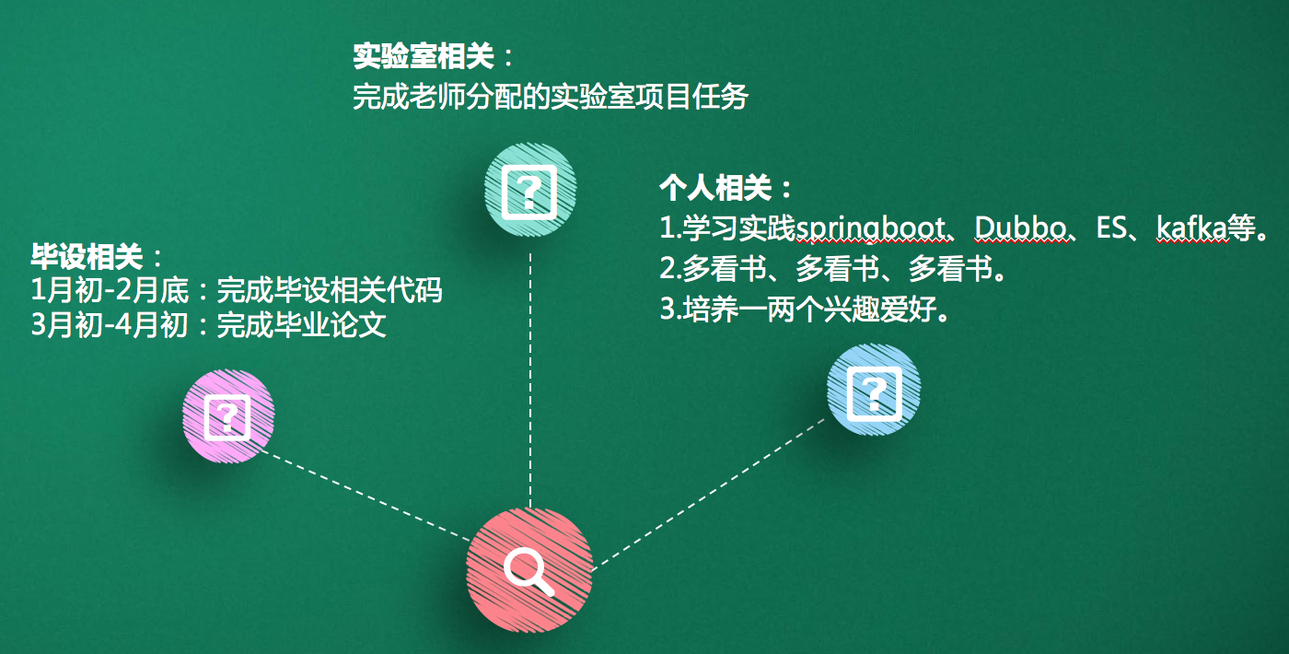
新年计划

Slide 5


结语
01
感谢彭老师、田老师为实验室的付出，提供这么好的学习研究环境，参与到实验室的项目，为找工作提供很大优势；也感谢老师提供的实验室一起出游的机会，大家都玩得很嗨！
02
感谢实验室的小伙伴们，感谢大家每周的辛苦分享，学习、生活和找工作时的帮助。
03
期待实验室越来越好，一起加油！

Slide 6
非常感谢您的观看
汇报人：魏春荣

